Slide 1

NOUVELLE LOI 69-21
SUR LES DÉLAIS DE PAIEMENT
MAROC 2023

Slide 2


La Loi 69-21 relative aux délais de paiement, modifiant la Loi 15-95 formant Code du Commerce a été publiée dans le Bulletin Officiel du 15 juin 2023 dans sa version arabe.
Les principales dispositions transitoires apportées par ce texte sont :

Slide 3
Personnes concernées :
Les dispositions de la loi sur les délais de paiement sont applicables pour :
- Les commerçants personnes physiques ou morales avec un chiffre d’affaires supérieur à 2 millions de dirhams HT ;
- Les personnes de droit privé délégataires de la gestion d’un service public ;
- L es établissements publics à caractère commercial.
Sont exclues du champs d'application de la loi 69-21 les personnes physiques ou morales qui réalisent un chiffre d’affaires annuel inférieur ou égal à 2 millions DHS HT.

Slide 4
Fixation des délais de paiement
Selon les dispositions de la nouvelle loi, le délai de paiement devrait être fixé avant la conclusion de la transaction et être notifié à la personne concernée par tout moyen (Devis, Bon de commande, Contrat, Facture ...) :
- Lorsque le délai n’est pas convenu entre les parties, le délai de paiement est fixé à 60 jours à compter de la date de facturation.
- Lorsque le délai de paiement est convenu entre les parties, il ne peut dépasser 120 jours à compter de la date de facturation.

Slide 5
Calcul des délais de paiement
Le délai de paiement est calculé à compter de la date d’émission de la facture. cette dernière doit être établie au plus tard le dernier jour du mois de la livraison des marchandises ou de l’exécution des travaux ou des prestations de services.
Lorsque la facture n’a pas été émise dans le délai précité, le délai de paiement est à calculer à compter de la fin du mois de la livraison des marchandises ou de l’exécution des travaux ou des prestations de services.

Slide 6
Obligation de déclaration
Une déclaration trimestrielle électronique doit être déposée avant la fin du mois qui suit la fin de chaque trimestre.
1er trimestre : Déclaration avant le 30/04/202X
2ème trimestre : Déclaration avant le 31/07/202X
3ème trimestre : Déclaration avant le 31/10/202X
4ème trimestre : Déclaration avant le 31/01/202X

Slide 7
Obligation de declaration
A titre transitoire, les personnes physiques ou morales réalisant un chiffre d’affaires inférieur ou égal à 50 millions de Dirhams HT sont tenues de déposer une déclaration annuelle (au lieu de trimestrielle) au titre des années 2024 et 2025 au plus tard le 1er avril de l'année suivante.
La déclaration doit être déposée même en l’absence de factures en retard de paiement et doit être accompagnée d’un état détaillé des factures dépassant les délais de paiement, visé soit par :
- un commissaire aux comptes, pour les sociétés ayant un chiffre d’affaires égal ou supérieur à 50.000.000 dirhams HT ;
- un expert-comptable ou comptable agréé, pour les sociétés ayant un chiffre d’affaires inférieur à 50.000.000 dirhams HT.

Slide 8
Sanctions prévues par la nouvelle loi
La Loi prévoit des sanctions pécuniaires pour les entreprises en cas de :
- Non respect des délais de paiement par le débiteur :
L'amende pour non respect du délai de paiement par le débiteur s'élève à :
+ Taux directeur fixé par Bank Al Maghrib (3% à la date de publication de la loi) à la fin du premier mois de retard ;
+ 0,85% pour les mois de retard supplémentaires.
Les taux ci-dessus sont appliqués sur le montant TTC de chaque facture.
• Les factures en litige qui font l’objet d’une procédure judiciaire ne donnent pas lieu à l’application de l’amende précitée tant que l’affaire n'est pas résolue.
Cependant, une fois le jugement définitif prononcé, l’amende précitée devraient être payée au Trésor.
A noter que l’amende pour non respect des délais de paiement n’est pas applicable aux factures émises avant le 1er janvier 2025 dont le montant est inférieur à 10.000 dirhams HT.

Slide 9
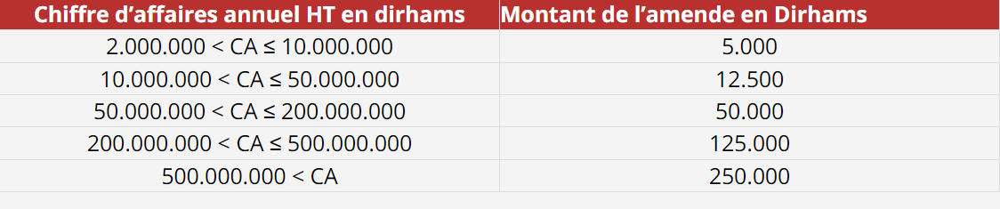
Sanctions prévues par la nouvelle loi
- Retard ou Non dépôt de la déclaration trimestrielle :
Une amende est appliquée en cas de retard ou non dépôt de la déclaration trimestrielle selon le barème suivant :
Lorsque la déclaration est incomplète, une amende de 5.000 dirhams est applicable pour chaque facture manquante ou incohérente.

Slide 10
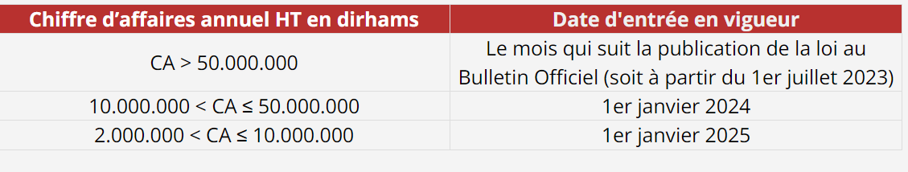
Dates d'effet de la nouvelle loi
Les nouvelles dispositions s’appliqueront sur les factures émises à compter du 1er Juillet 2023. Les anciennes factures restent soumises aux dispositions juridiques en vigueur avant publication de la nouvelle loi.

Slide 11

Merci d'avoir participé !
Passez une bonne journée !

